Slide 1

R·一年级下册
100以内的口算加、减法
整理和复习

Slide 2
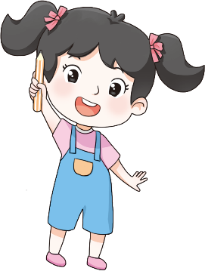
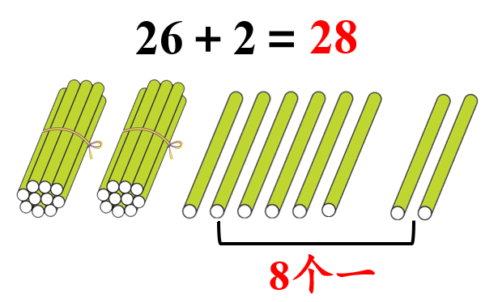
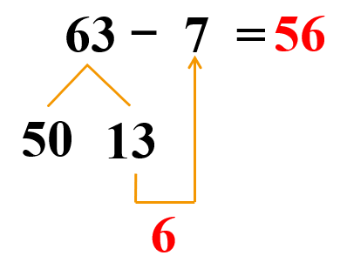
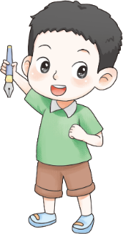
一、知识回顾
这一单元，我们学习了哪些知识？
计算时需要用到20以内的加、减法。
口算100以内的加、减法。

Slide 3
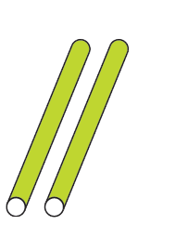

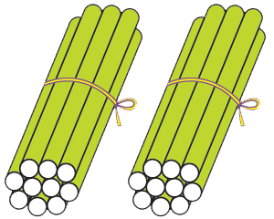
100以内的口算加、减法
加法
15+20=35
35-2=33
减法
几个十和几个十相加
几个一和几个一相减
28+5=33
36-8=28
满十进一
不够减退一

Slide 4
二、练习指导
1.
[教材P54 练一练 第2题]
6
42+9=
51-9=
77+6=
83-6=
50
9
23+50=
73-50=
23
35+23=
58-23=
73
51
58
83
50
9
23
6
23
42
35
77
观察这两行算式，你发现了什么？
（2）说一说你是怎样计算42+9和51-9的。

Slide 5
（2）说一说你是怎样计算42+9和51-9的。
42+9= 51-9=
51
42
40
2
40
11
11
2

Slide 6
2.在 里填上合适的数。
[教材P55 练一练 第8题]
10
-13=16
25+ =25-
36+ =46
29
0
0
+9＞24
45
-8＜28
12+34＞
35
16
后三空答案不唯一。

Slide 7
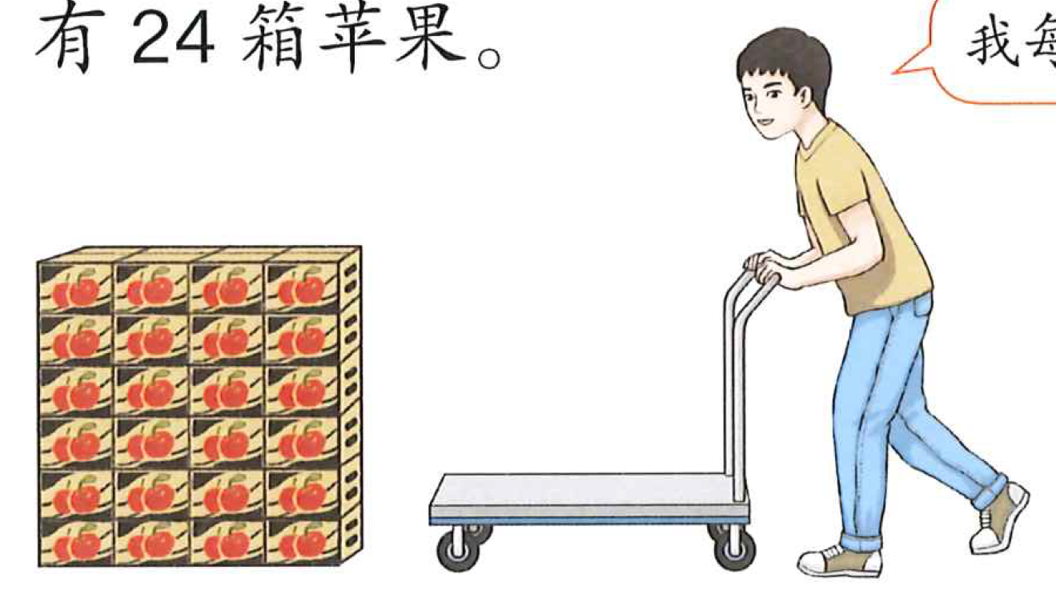
3.有24箱苹果。
[教材P55 练一练 第6题]
方法一：圈一圈
我每次运8箱。
需要几次才能把苹果全部运走？

Slide 8
3.有24箱苹果。
[教材P55 练一练 第6题]
方法二：画箭头
我每次运8箱。
需要几次才能把苹果全部运走？
-8
-8
-8
24
16
8
0

Slide 9
3.有24箱苹果。
[教材P55 练一练 第6题]
方法三：列算式
我每次运8箱。
需要几次才能把苹果全部运走？
口答：需要3次。
24
-
-
-
=
0
8
8
8
（箱）

Slide 10
三、自主练习
1.
[教材P54 练一练 第1题]
13
50
9
+36
28
45
70
-6
49
22
86
39
45
64

Slide 11
2.连一连。
[教材P54 练一练 第3题]
89-40
41+24
93-22
21+52
57+8
23+26
82-9
94-23

Slide 12
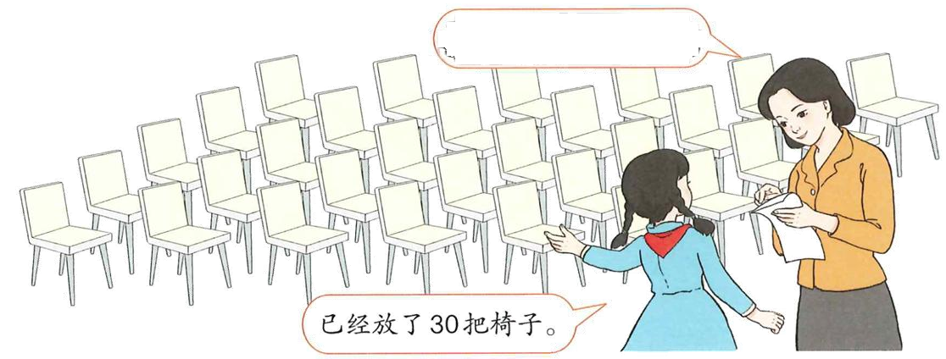

3.
[教材P54 练一练 第4题]
今天要来42位家长。
已经放了30把椅子。
还缺多少把椅子？
42-30=12（把）

Slide 13

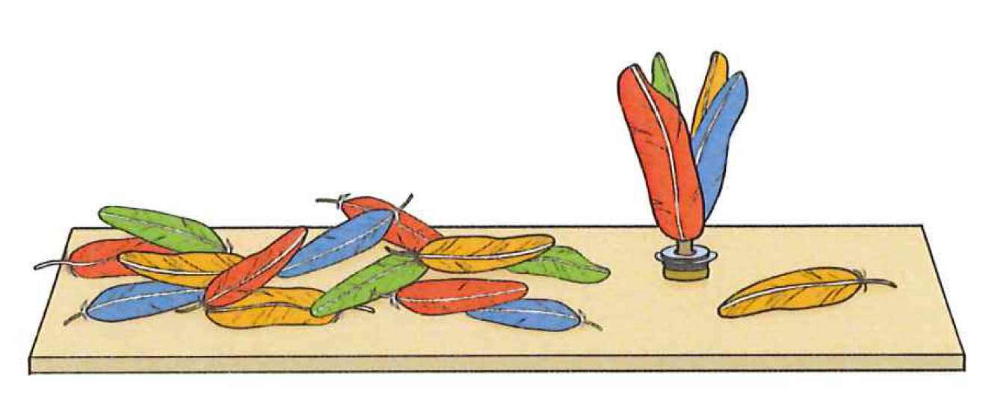
4.
[教材P54 练一练 第5题]
做一个 要用4根羽毛。18根羽毛最多可以做几个 ？
-4
-4
-4
-4
18
14
10
6
2
口答：18根羽毛最多可以做4个 。

Slide 14

5.
[教材P55 练一练 第7题]
一班师生 | 30人
二班师生 | 32人
三班师生 | 20人
船上还可以坐56人，哪两个班可以一起乘船？
一班和二班：30+32=62（人）
口答：一班和三班，二班和三班可以一起乘船。
＞56
一班和三班：30+20=50（人）
＜56
二班和三班：32+20=52（人）
＜56

Slide 15

四、课堂小结
通过本节课的整理与复习，你有什么收获呢？

Slide 16

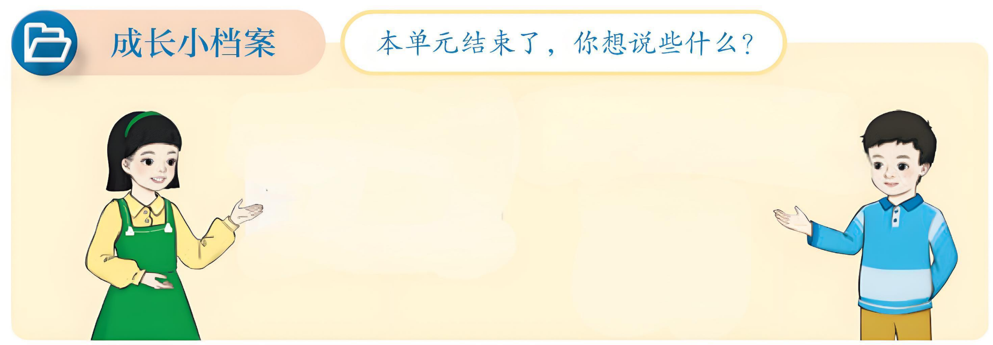

状元成才路
状元成才路
用连减的方法可以解决一些生活中的问题。
计算时都是几个一和几个一相加、减，几个十和几个十相加、减。

